Slide 1
策略和纪律
06/20/2015

Slide 2
目标
设立目标
牛市时超过上证指数1倍
如果上证长20%，你的目标就是40%
每6个月检查一次
熊市时不赔钱
如果你想一夜暴富就赶快离开股市. 大多数基金经理的业绩在5到10年的时间跨度上都跑不过指数。每年能赚10~12%就很了不起了。巴菲特也才20%。

Slide 3
策略
投入不超过10%的家底
选2到3只指数
每年抓住几个大趋势
在没有趋势形成的情况下，忍耐，忍耐再忍耐。宁可错过赚小钱的机会也不要亏钱
尽量不要炒个股
关于指数参考下面链接
https://zhuanlan.zhihu.com/p/24920904

Slide 4
进场条件
必须
20天均线在50均线上，50均线在200均线上 （牛市确立）
MDI （趋势强度指标）大于20。注意是向上趋势大于20. 见下一页图。黄线是MDI,蓝线在红线上说明MDI是向上趋势。（趋势确立）
最好 （参考最后一页技术图，最后一行前两个是牛市反转）
放量突破
强力反转
进场策略
先少量资金试水，比如，MACD交叉时进1/3，当10天均线交叉20天时，加1/3，放量新高时再加1/3.
进场的同时设好止损。止损点只能上移，绝不下移。见下面如何管理资金

Slide 5
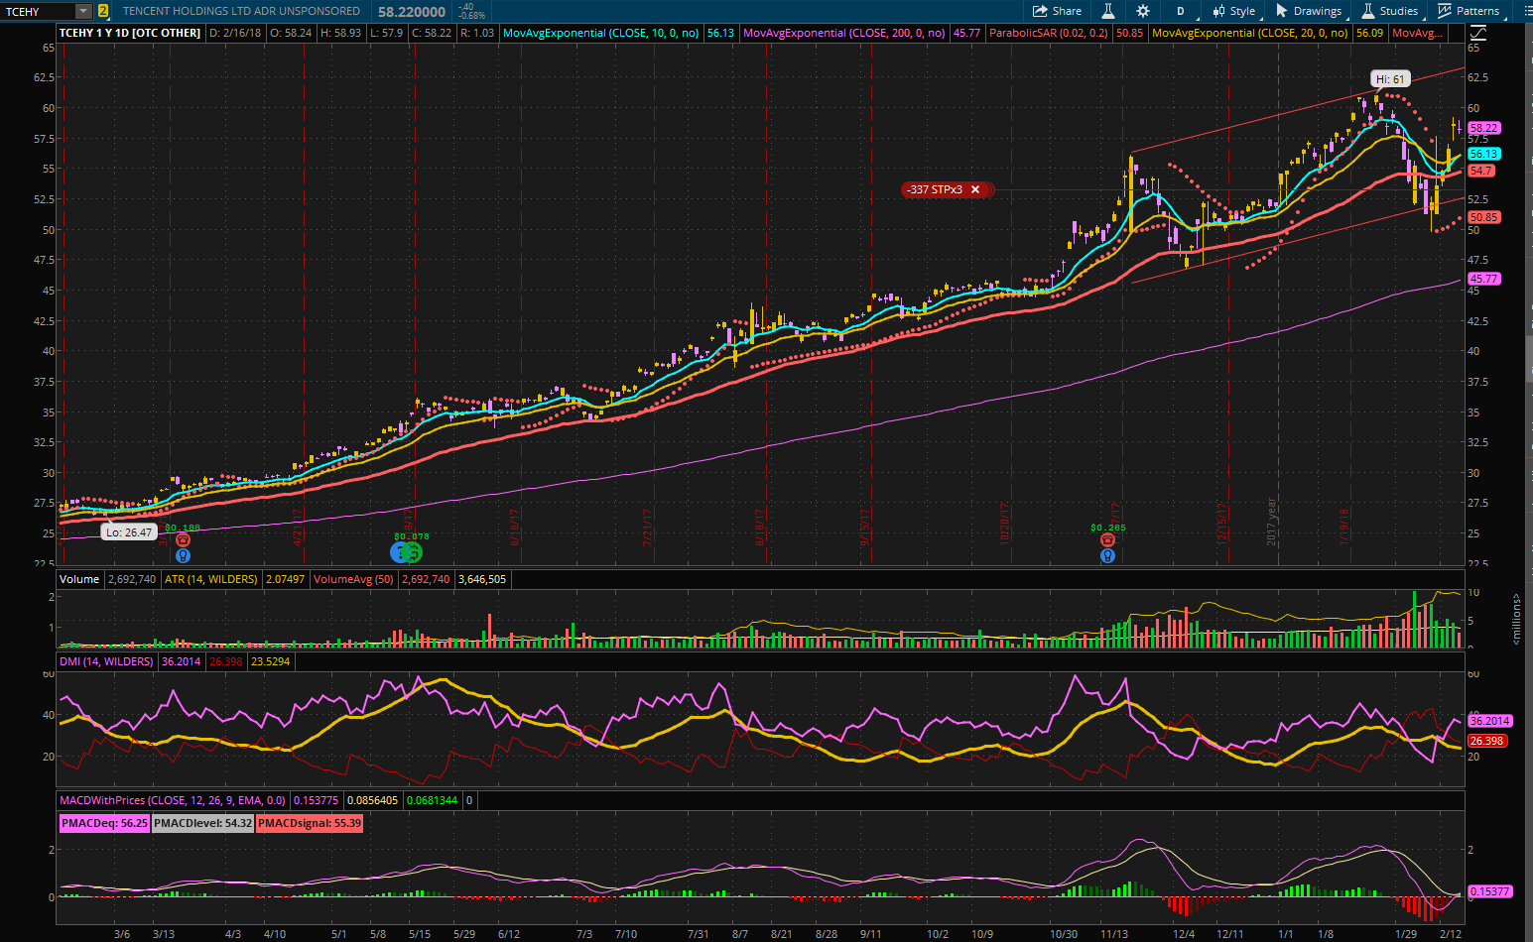

Slide 6
资金管理和控制损失
任何时候都不能赔钱超过总资金的8%。
进场前，检查ATR是多少。止损点就是2.5倍的ATR。比如上一页腾讯的股价是58.22, ATR是2.07.那么止损点就是58.22-2.5x2.07=53.05. 你的损失为5.17.
根据上面的损失来决定买多少股。假设你总资金是10万。你想买四个不同的指数，暂且把腾讯当作你要买的指数之一那么你给腾讯分配的资金就是2.5万。2.5x8%=2000. 2000/5.17=386.9. 那么你最多能买386股。如果按三次进场的话，你第一次只能买128股。
进场后如果长了就根据2.5倍的ATR提高止损点。跌的时候止损点不动。
涨到20%就可以考虑锁利了或者根据技术指标出场。或者收紧止损点
如果进场后，股市下跌绝对不要追加资金。就是不要向下摊平成本。
如果损失8%退市休息一两个月。等待下一个趋势

Slide 7
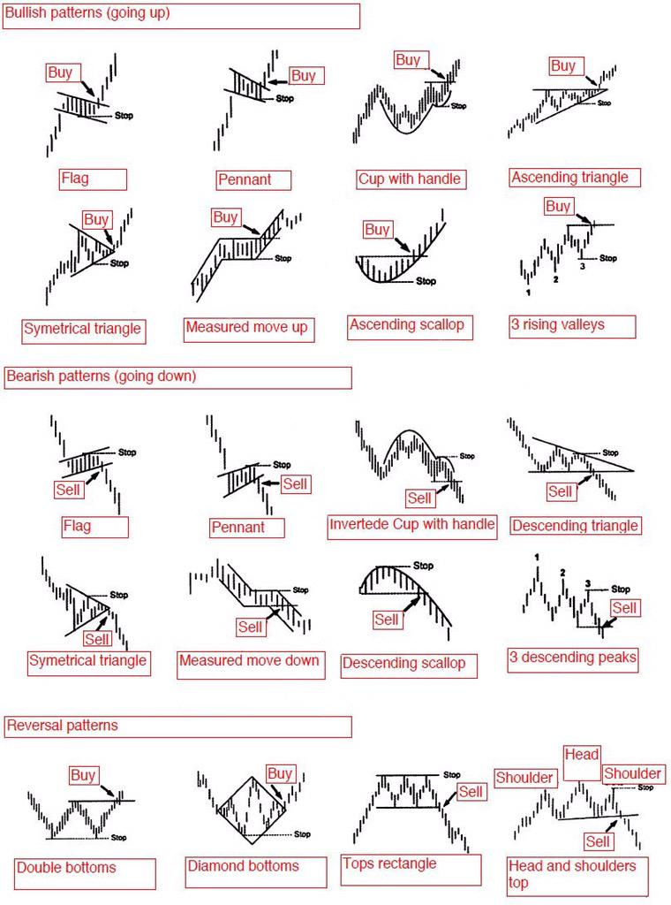
买和卖图形宝典

